Slide 1
学习流程
需求开发实训项目启动
整理业务调研报告
UML概述
Rose概述
解读业务调研报告、规划用例图
编写数据字典
解读业务调研报告、设计用例描述
解读业务调研报告、设计用例关系
解读业务调研报告、设计领域类图
编写需求分析报告
解读业务调研报告、分析非功能需求

Slide 2

第4章 业务调研及报告编写
关于业务调研的讨论
主要调研方式
整理调研报告静态结构
整理调研报告动态结构
非业务调研

Slide 3
1、关于业务调研的讨论
业务调研的第一件事：处理好人际关系
调研之前：了解所要研发的项目内容，关注存在哪些问题？项目的目标，用“空杯”的心态向用户学习
其次：向用户学业务，学专业知识
关注：存在问题、目标、客户业务流程，客户处理的数据信息是什么

Slide 4
1、关于业务调研的讨论
然后：收集资料，理解资料，从用户容易理解的环节开始着手。
例如：寻求实际工作中存在的问题？解决这些问题要达到什么目标？部门的组织结构，部门有哪些岗位，每个岗位处理的文档资料是什么?他们的关系是什么?

Slide 5
1、关于业务调研的讨论
最后：第一次沟通时，不必要了解客户想做什么，应该是了解客户在做什么？

Slide 6
1、关于业务调研的讨论
如何才能做到有效沟通？
必须明确你想从客户那里得到什么？记住从业务的角度获取。
从简单到复杂逐步调研。

Slide 7
1、关于业务调研的讨论
思路：
有几个部门（部门结构）？
每个部门有哪些岗位（岗位结构）？
这些岗位之间的关系是什么（业务流程）？
每个岗位在做什么（岗位职责）？
这些岗位处理的表格资料是什么（原始表格）？
这些表格资料之间的关系是什么（数据流程）？
以模板的形式表现出来由用户填写

Slide 8

2、主要调研方式
问卷
面谈
组织讨论

Slide 9
3、整理调研报告静态结构
目标：
使得业务调研报告不需要与客户再次沟通就能通过业务调研中抽象出系统需求和一切需要的信息来。

Slide 10
投核保系统
柜员系统
扫描系统
录入系统
核保系统
系统维护
档案管理系统
投保建档
回执单处理
业绩统计
投保书跟踪
投保扫描
扫描文件件编写
问题件扫描
录入问题件编写
投保书录入
回执单录入
核保
自动核保
问题件编写
深调函编写
体检函编号
回执单存记
保险合同打印
档案管理
产品信息维护
核保书跟踪
用户管理
投保规则维护
数据备份
数据恢复

Slide 11
业务调研报告静态结构模型
公司或机构
部门1
部门2
部门3
部门4
部门n
岗位1
岗位2
岗位3
文档资料1
文档资料2
文档资料3

Slide 12
第一步，绘制单位的组织结构图
公司或机构
部门1
部门2
部门3
部门4
部门n
岗位1
岗位2
岗位3

Slide 13
天意保险公司投核保组织结构图
市级分公司
投保服务部
两核部
档案室
柜员服务
文档扫描室
录入室
核保部
核赔部
合同装订室
档案室
运营柜员
柜员助理
内勤助理
初审扫描
录单员
内勤助理
助理核保
高级核保
首席核保师
核保助理
合同装订
档案管理

Slide 14
第二步，对部门职责描述
部门职责描述模板
部门编号 | 按照企业要求编写 | 部门名称 | 不能为空 | 直接上级 | 填写主管部门名称
部门性质 |  | 部门级别 |  | 编制人数 | 数值
下属部门 | 下属部门是指部门领导的下级部门，可以不填写或填写多项
部门职能 | 职能1，详细描述；职能2，详细描述；说明至少包含一个部门
具备条件 | 说明成立本部门所需要的硬件环境，包括计算机、打印机等必须设备等

Slide 15
天意保险公司投核保组织结构图
市级分公司
投保服务部
两核部
档案室
柜员服务
文档扫描室
录入室
核保部
核赔部
合同装订室
档案室
运营柜员
柜员助理
内勤助理
初审扫描
录单员
内勤助理
助理核保
高级核保
首席核保师
核保助理
合同装订
档案管理

Slide 16
投保服务部
部门编号 | 201 | 部门名称 | 投保服务部 | 直接上级 | 公司经理
部门性质 | 内勤 | 部门级别 | 4 | 编制人数 | 50
下属部门 | 柜员服务部，文档扫描室，录入室
部门职能 | 1、柜员服务组主要包括： （1）投保书初审 （2）投保书建档 （3）收取初期报废（现金） （4）收取初期报废（支票） （5）各类函件发放 （6）各类函件回执 （7）整理各类资料并且交送分公司相关部门

Slide 17
投保服务部
部门编号 | 201 | 部门名称 | 投保服务部 | 直接上级 | 公司经理
部门性质 | 内勤 | 部门级别 | 4 | 编制人数 | 50
下属部门 | 柜员服务部，文档扫描室，录入室
部门职能 | 2、文档扫描室： （1）投保资料初审 （2）各类回执函件初审 （3）下达问题函件 （4）投保资料扫描 （5）回执函件扫描 （6）整理投保书，并且填写投保编号

Slide 18
投保服务部
部门编号 | 201 | 部门名称 | 投保服务部 | 直接上级 | 公司经理
部门性质 | 内勤 | 部门级别 | 4 | 编制人数 | 50
下属部门 | 柜员服务部，文档扫描室，录入室
部门职能 | 3、录入室 （1）复杂投保书的录入 （2）复杂投保文件录入 （3）复杂体检报告录入 （4）录入回执函件
具体条件 | 1、由于柜员分布在同一城市的不同区域，所以需要有一定带宽的网络环境 2、每个岗位多需要计算机设备 3、扫描室需要配备一定的快速文档扫描仪，需要搞清扫描仪 4、每位工作人员需要配备打印机，打印各类文件

Slide 19

岗位职责描述模板
基本信息
具体工作职责
任职资格要求

Slide 20
基本信息
职位编号 | 单位人事编号 | 职位名称 | 组织结构图对应 | 所属部门 | 组织结构对应部门
职位类型 | 人事编写 | 上级职位 | 根据人事部门提供填写 | 编制日期

Slide 21
具体工作职责
序号 | 工作职责（按重要程度排序） |  |  | 时间比例（%） | 关键的绩效指标
1 | 工作职责详细描述 |  |  | 实际比例 | 占考核指标比重
2
内部工作接口 | 交往对象 | 工作内容 | 性质（通知、收集信息、维持人际关系、提供咨询、谈判、业务计算） | 频率（天/周/月/季/年）
 | 填写岗位名称 | 详细说明 | 在表格括号中任选一项 | 在栏目括号中选一项
外部工作接口 | 交往对象 | 工作内容 | 性质（通知、收集信息、维持人际关系、提供咨询、谈判、业务计算） | 频率（天/周/月/季/年）
 | 填写岗位名称 | 详细说明 | 在表格括号中任选一项 | 在栏目括号中选一项
工作条件 | 工作时间 | 上班时间，按小时说明
 | 工作场所 | 是指办公室，室外或工地等
 | 使用设备 | 完成工作所必需的设备

Slide 22
任职资格要求
一般条件 | 最佳学历 | 填写本岗位工作人员的最佳学历 | 最低学历 | 填写本岗位工作人员最低学历
 | 专业要求 | 专业名称
 | 资格证书 | 是指上岗所必需的任职资格证书
工作经验必要知识 | 工作经验 | 按照年来填写，也是对本岗位最低的工作经验要求
 | 必要的知识 | 对本岗位任职所需要的必要知识的描述
 | 外语要求 | 对本岗位所需要的必要的外语水平要求
 | 计算机要求 | 对本岗位所需要的必要的计算机水平要求
相关资料的手机和整理 | 本岗位工作过程中所需要的所有的原始资料，必须全面准确地整理出来
任职者签名：可选项 日期：可选项 |  | 直接上级签名：可选项 日期：可选项

Slide 23
运营柜员岗位责任分析
职位编号 | 21101 | 职位名称 | 保单初审专员 | 所属部门 | 投保服务部
职位类型 | 内勤 | 上级职位 | 柜员主任 | 编制日期 | 2021年9月

Slide 24
具体工作职责
序号 | 工作职责（按重要程度排序） |  |  | 时间比例（%） | 关键的绩效指标
1 | 复杂新单资料的初审受理，首期报废的收取，建立客户档案 |  |  | 60
2 | 负责投保书送达管理（包括催促交回，系统回销，整理归档） |  |  | 15
3 | 负责综合查询及回复一般询问，清楚有效地进行沟通，确保所服务的对象满意 |  |  | 10
4 | 负责咨询投诉案件的受理 |  |  | 5
5 | 负责对新契约保单回执进行整理归档，并定期移交分公司档案室管理 |  |  | 10
内部工作接口 | 交往对象 | 工作内容 | 性质（通知、收集信息、维持人际关系、提供咨询、谈判、业务计算） | 频率（天/周/月/季/年）
 | 文档扫描室 | 资料传递 | 业务计算 | 天
 | 录入室 | 文件传递 | 业务计算 | 天
 | 核保部 | 业务咨询 | 收集信息 | 天
 | 档案室 | 资料传递 | 收集信息 | 天

Slide 25
具体工作职责
外部工作接口 | 交往对象 | 工作内容 | 性质（通知、收集信息、维持人际关系、提供咨询、谈判、业务计算） | 频率（天/周/月/季/年）
 | 客户 | 咨询 | 收集信息 | 天
 | 代理员 | 保单初审 | 收集信息 | 天
工作条件 | 工作时间 | 8小时
 | 工作场所 | 办公室
 | 使用设备 | 计算机、互联网、软件、打印机、传真机等

Slide 26
任职资格要求
一般条件 | 最佳学历 | 大学本科 | 最低学历 | 大学本科
 | 专业要求 | 保险、金融
 | 资格证书 | 无
工作经验必要知识 | 工作经验 | 2年
 | 必要的知识 | 保险、金融、法律
 | 外语要求 | 四级
 | 计算机要求 | 能够熟悉操作应用软件
相关资料的手机和整理 | 人身保险投保书、人身保险投保提示、首期保费收据、业务告知书、人身保险计划、医疗保险附加特别说明、投保规则表、产品信息表
任职者签名：可选项 日期：可选项 |  | 直接上级签名：可选项 日期：可选项

Slide 27
第三步 原始资料整理
主要职责是将每个岗位职责中的工作人员所需要的原始资料进行整理和分析，分门别类的处理。

Slide 28
表单资料整理模板
表单编号 | 表单编号 | 表单名称 | 岗位职责中用到的表单名称
表单类型 | 填写表格/文件 | 编制单位 | 所在部门
使用部门 | 列出使用到本表单的所有部门名称
数据集1
数据项编号 | 数据项名称 | 标识符 | 数据类型 | 长度 | 初始值
项目组约定 | 中文名称 | 项目组约定 | 按照Java数据类型定义 | 数值 | 默认值
数据项处理逻辑
数据项编号 01001093 | 简述 说明本表单中数据项处理逻辑 输入的数据流 编号为数据项编号； 数据项名称为中文名称； 标识符为标识符名称 处理逻辑： 计算方法 输出的数据流 编号为数据项编号； 数据项名称为中文名称； 标识符为标识符名称 处理频率 时间

Slide 29
人身保险投保书
表单编号 | 01001 | 表单名称 | 人身保险投保书
表单类型 | 格式表格 | 编制单位 | 营业区
使用部门 | 运营柜员、扫描室、录入室、核保室、档案室
业务员部分
数据项编号 | 数据项名称 | 标识符 | 数据类型 | 长度 | 初始值
01001001 | 销售渠道 | Ywy_xsqd | 字符 | 20
数据项处理逻辑
数据项编号 01001093 | 简述 本数据项是本投保书所有产品总合计 输入数据流 编号为01001091； 数据项名称：（期交/年交/趸交保险费）； 标识符：Tbx——qj 处理逻辑：SUM（01001091（基本保险金额/份数/档次），产品种类数） 计算方法 输出的数据流 编号为数据项编号； 数据项名称为中文名称； 标识符为标识符名称 处理频率 一次
例子

Slide 30
投核保系统所用到的文件
表格文件、文本文件盒客户投保需要的证件文件复印件。
表格文件：进行统计分析的格式表格文件，设置为固定格式的数据库。
文本文件：业务人员根据具体情况编写出来的。
文件：图像文件。

Slide 31
需要整理的格式文件
投保书
人身表现投保规则
财务问卷
体检函
核保工作汇总表
扫描工作汇总表
录入工作汇总表
业绩报表
录入问题件
扫描问题件

Slide 32
不需要整理的格式文件
首期保费收据
人身保险投保提示
业务员告知书
医疗保险附加特别说明
人身保险计划
核保审核意见表

Slide 33
不需要整理的图像文件
个人收入或资产证明
企业法人营业执照
企业年审报告
企业资产证明
缴税单
投保人身份证明（军官证、侨胞证等）
被保险人身份证明（军官证、侨胞证等）（表单资料整理）

Slide 34
第四步 整理调研报告动态结构
基于信息化环境下的目标流程设计。
一层：总体流程为出发点，跨越各部门对系统进行总体描述。
二层：在同一部门内部的业务流程进行描述。
业务流程图包括：业务流程和运行节点的描述。

Slide 35
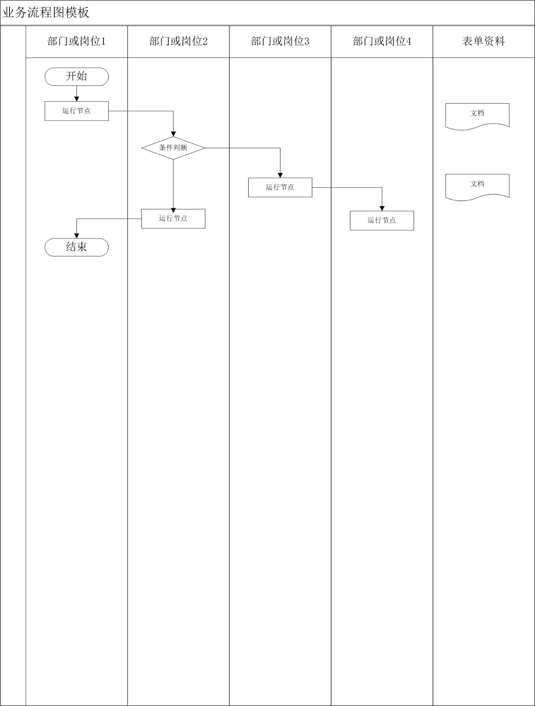
业务流程图模板

Slide 36
投核保一级业务流程图

Slide 37
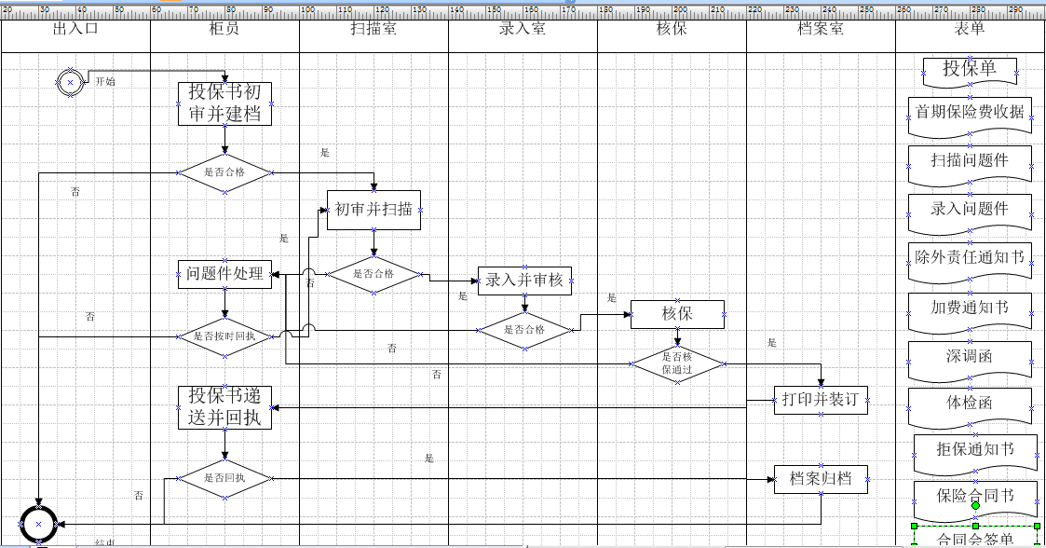

Slide 38
一层业务流程图
描述的核心内容是跨部门之间的业务跳转关系。

Slide 39
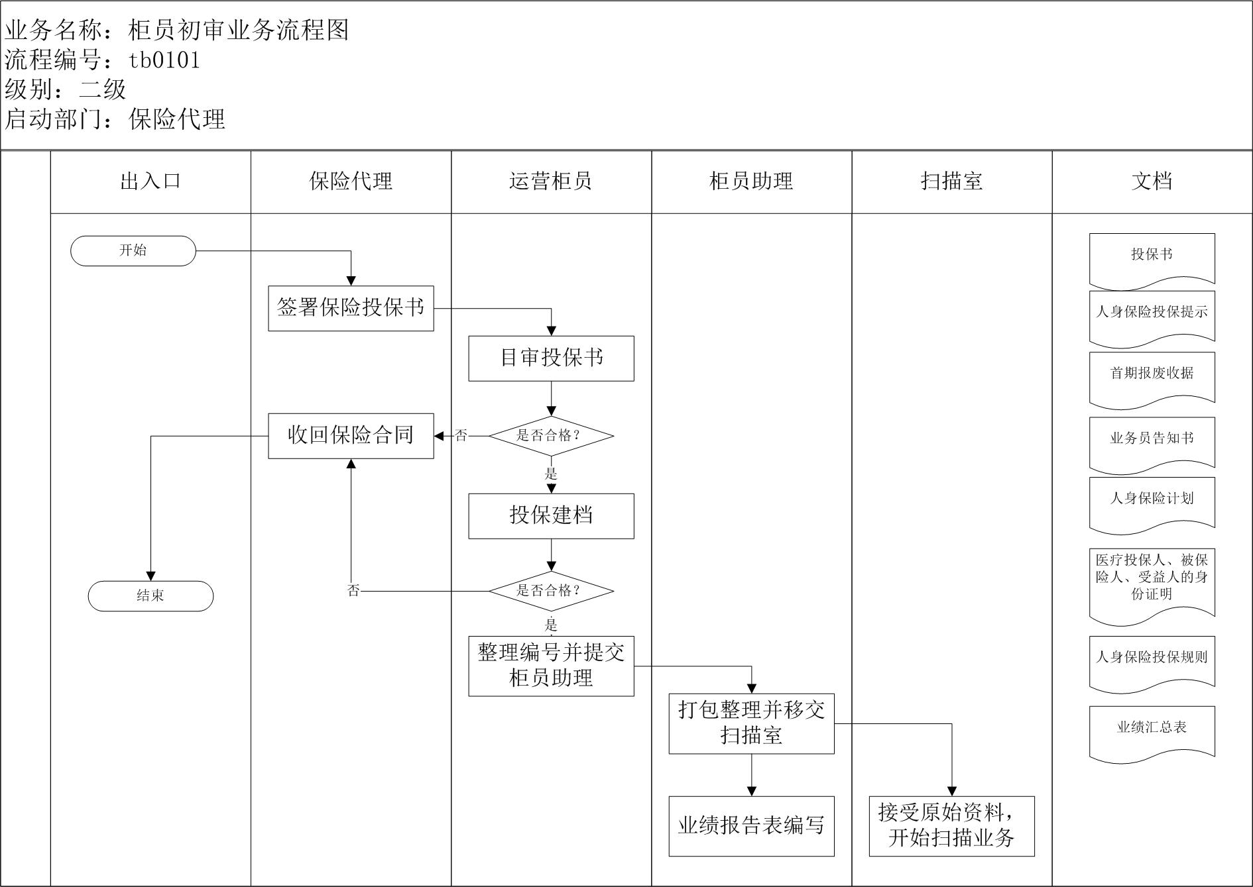

Slide 40
第五步 运行节点描述
描述运行节点细节内容

Slide 41
运行节点描述模板
运行节点名称 | 选择业务流程中的运行节点 |  | 办理部门 |  | 运行节点所在部门
班里人及职务 | 是指本运行节点的处理岗位
办理时限 | 是指本运行节点处理所需的最低时限
业务描述 | 对本运行节点的概要描述
下个运行节点是否跳转 | 是/否 | 跳转到第几步 |  |  | 跳转步骤编号
跳转条件 | 是指本运行节点条件判断跳转条件
本环节所需的材料 | 列出本运行节点所需要的表单资料 |  | 需要打印的材料 | 列出运行节点打印资料
产生的相关文书 | 本运行节点产生的资料 |  | 提交材料/份数 | 提交资料数
相关操作 | 受理/不予受理/撤办
填写审批表的对应内容 | 列出审批表格内容
是否需要历史数据对比 | 需要/不需要 请说明理由
备注
序号 | 关联部门名称和与其相关审批项目 |  | 上游部门还是下游部门
（1） | 项目名称 |  | 岗位名称
和这些部门通过哪种方式关联审批，是否将相关证明材料、文书和证件共享给相关部门，共享信息的方式？
序号 | 关联部门 | 关联方式 | 共享材料 | 共享方式
（1） | 部门名称 |  |  | 网络、书面

Slide 42
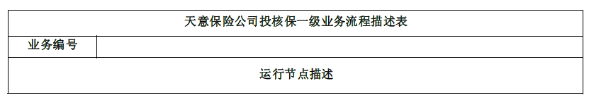
一级业务流程图描述
业务调研报告整理

Slide 43
第六步 非业务调研
在企业现有业务运行的基础上，需要对客户进一步沟通，了解客户在业务范围之外的一些特别状况。

Slide 44
（1）地域性调研
软件使用者的地域分布状况，也就是说系统在同一部门内部运行？还是多部门运行？
软件系统的使用者，是在同一地区范围？
地域性决定了系统架构过程中所使用的硬件配置，是硬件需求的重要依据。

Slide 45
投核保系统地域调研
所有业务都有可能分布在不同的办公区域。
柜员业务的分布面积最大，分布在同一城市的不同办公区域
核保业务的使用者分布在各分公司，扫描也是分布在各分公司，而投保书及相关扫描文件录入集中在录入中心完成。

Slide 46
（2）部门变动性调研
单位内部，部门的组织结构调整的频繁程度，组织结构的调整应该包括：一级机构的调整和机构内部岗位的调整，以及这些机构调整对系统的影响。
影响系统功能划分的粒度，过小的粒度影响软件开发的质量和进度，过大的粒度将影响用户使用的灵活性。

Slide 47
投核保系统部门变动性调研
组织内部调整变化性不大，根据公司目前发展前景，应该会有新部门增加的可能性。
由于部门尚未增加，所以在本次软件开发时不考虑后期部门所用系统软件开发。

Slide 48
（3）业务流程变化性调研
在现有的业务流程的基础上，组织结构内部对业务流程调整的频度，比如是否随时可能调整，在同一业务中对岗位的调整频率，这些变化对系统运行的影响等。
如果业务流程非常频繁变化，在软件开发过程中是否需要采取工作流技术。

Slide 49
投核保系统业务流程变化性调研
业务流程的顺序变化基本按照本调研报告描述执行。

Slide 50
（4）岗位职责变化性分析
某些岗位的工作职责的变化问题。
某一岗位可能随时调整工作内容，有些岗位调整工作内容的频率很低，岗位职责变化分析属于微观层面的系统分析过程。
决定了功能模块的粒度大小，粒度小反而影响了用户体验，粒度过大，减少了系统运行的灵活性。

Slide 51
投核保岗位职责变化性分析
每个工作岗位人员岗位职责变化不大。

Slide 52
（5）文档变化性分析
业务流程中所需要的文档变化频率，包括文档格式、文档数据项、文档的使用者等。
例如投保书录入项的变化，完全可能影响到数据库结构设计方法。

Slide 53
投核保文档变化性分析
文档变化性较大，要求数据结构的灵活性要高一些。
如：投保书、人身保险投保规则、财务问卷、体检函。

Slide 54
第七步 特别期许
业务流程定制化
投核保过程无纸化
投保过程自动化，自动完成核保，并且给出核保初审意见。
业务过程监控智能化。从投保书建档开始到保险承保回执过程，采用实时监控，能够对滞后投保书、回执单等进行实时报警提醒，监控工作整个过程有条不紊的进行。

Slide 55
第七步 特别期许
工作角色变化灵活。要求系统能够根据不同的角色灵活的分配系统功能，做到领过变化系统功能分配。
由于保险公司属于金融机构，在业务运行过程中发生的所有业务数据，在进行修改或删除过程中，不能随便进行操作，必须经过一定的审核流程方能执行。所以，在系统实施过程中，必须具有数据整理功能，主要完成对错误数据、过期数据、垃圾数据的整理。

Slide 56
第七步 特别期许
数据访问权限设置。设置数据访问权限就是不同职级人员查阅的信息不同。
为了保证投核保系统项目投资安全、稳定、资金不浪费，打算选择一个试点城市使用，如果业务流程和软件运行稳定后，方可才在全国逐步开展，所以在软件采购方面没有太多的预算，应用服务器软件和HTTP服务器拟采用开源免费软件，待系统运行稳定后，并且在全国全面推广时再按照公司相关规定采购相关软件，要求一期工程开发过程中，冲扥考虑软件的可移植性，保证系统的规模性推广。

Slide 57
第七步 特别期许
投核保系统中最重要的，具有法律性质的文书，投核保格式的灵活性要求更高，有时受国家政策影响。比如，要求投保书项目内容随着保监会的制度要求而重新设计，有些问卷也随着公司政策和决策的变化而调整，所以，要求投核保系统对投保书数据项的设计要更加灵活，保证适应数据格式的变化。

Slide 58
第七步 特别期许
通过这次软件开发，规范公司数据格式规范，对于重要的数据要进行数据编码维护。要求编码文件包括《职业编码表》、《分公司编码》、《部门编码》、《系统用户编码》、《用户权限编码》、《保险产品编码》、《投保书基本信息编码》、《投保人和被保险人基本信息编码》、《深规则编码》、《输入和支出编码》、《健康告知数据信息编码》、《财务告知编码》

Slide 59
第七步 特别期许
在业务数据录入过程中，尽量减少汉字输入，通过编码录入，一方面提高系统录入速度，另一方面保证了数据的完整性
关于投保书编号的问题，投保书编号由保险公司在投保书印制过程中的唯一的投保书编号，在投保书印刷结束后，自动生成投保书编号表，以保证投保书编号的唯一性和投保书编号的正确性，同时也起到防伪作用。

Slide 60
第七步 特别期许
由于考虑的保险公司属于金融机构，保证数据的安全性，录入员录入数据必须通过初次录入和复核录入全部正确方可将投保书数据保存到数据库中。核保意见等其他相关数据，一旦录入并保存到数据库中，需要修改必须通过批准、审核和执行三个环节执行。任何人员具有数据变更申请权、其他相关部门主管具有数据变更审核权，数据整理执行有系统管理员执行，并且将这些流程作为系统日志保存起来。

Slide 61
作业
整理调研报告，整理出“业务调研报告”
1、以组为单位，进行整理，分出每个学生的具体任务
2、每个学生自己写“业务调研报告”，注意组内的相关性，班级其他组的相关性
3、整理调研报告静态结构（组织结构图）
3、根据部门职责描述模板，描述部门职责
4、根据岗位职责描述模板，描述岗位职责
5、根据表单资料模板，整理表单资料
6、画出业务流程图
7、根据业务流程运行节点细节描述模板，描述每个运行节点细节
8、每个组做出演讲准备，组长汇报小组情况和分工
参考“投核保业务调研报告”

